Slide 1
Федеральное государственное бюджетное образовательное учреждение высшего образования «Красноярский государственный медицинский университет имени профессора В.Ф. Войно-Ясенецкого» Министерства здравоохранения Российской Федерации Фармацевтический колледж
МДК: «Здоровый человек и его окружение»
Лекция № 10 Тема: «Период преддошкольного возраста».
для обучающихся по специальности 34.02.01 – Сестринское дело
Битковская Венера Геннадьевна
Фукалова Наталья Васильевна
Красноярск 2021

Slide 2
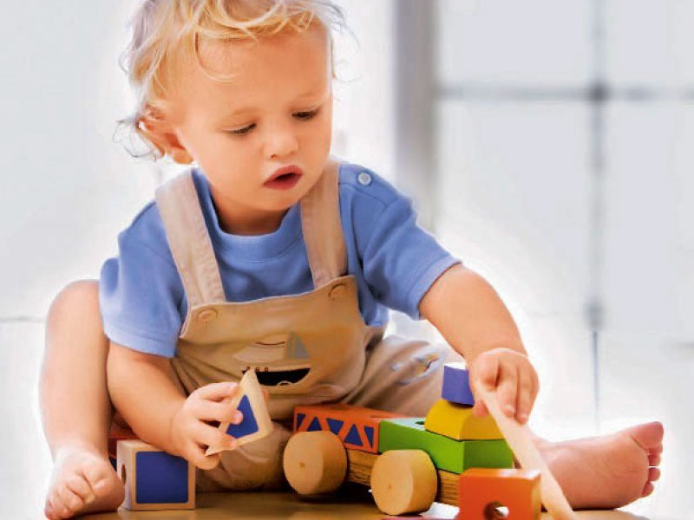
План лекции
Анатомо-физиологические особенности, рост и развитие ребенка преддошкольного возраста.
Особенности развития и питания.
Универсальные потребности ребенка, способы их удовлетворения.
Возможные проблемы

Slide 3
Период молочных зубов (от 1 до 7 лет) характеризуется быстрым развитием физических, интеллектуальных и психических возможностей ребенка.
Делится на 2 периода:
- преддошкольный (от 1 до 3 лет)
- дошкольный (от 3 до 7 дет)

Slide 4
Преддошкольный возраст – это возраст возрастающей активности, координированности движений, бурного развития речи, воображения, памяти, выделения своего «Я»

Slide 5
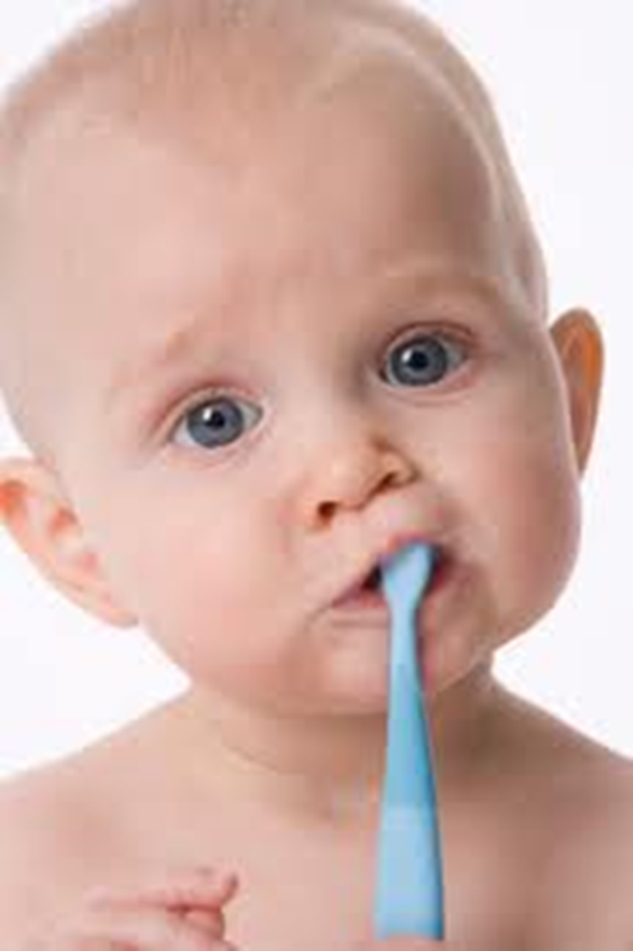
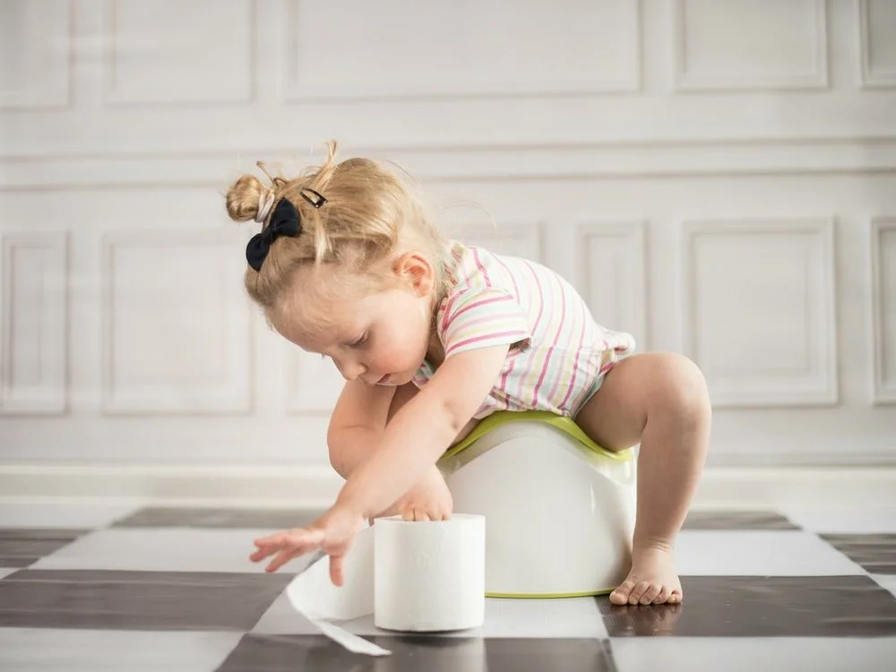
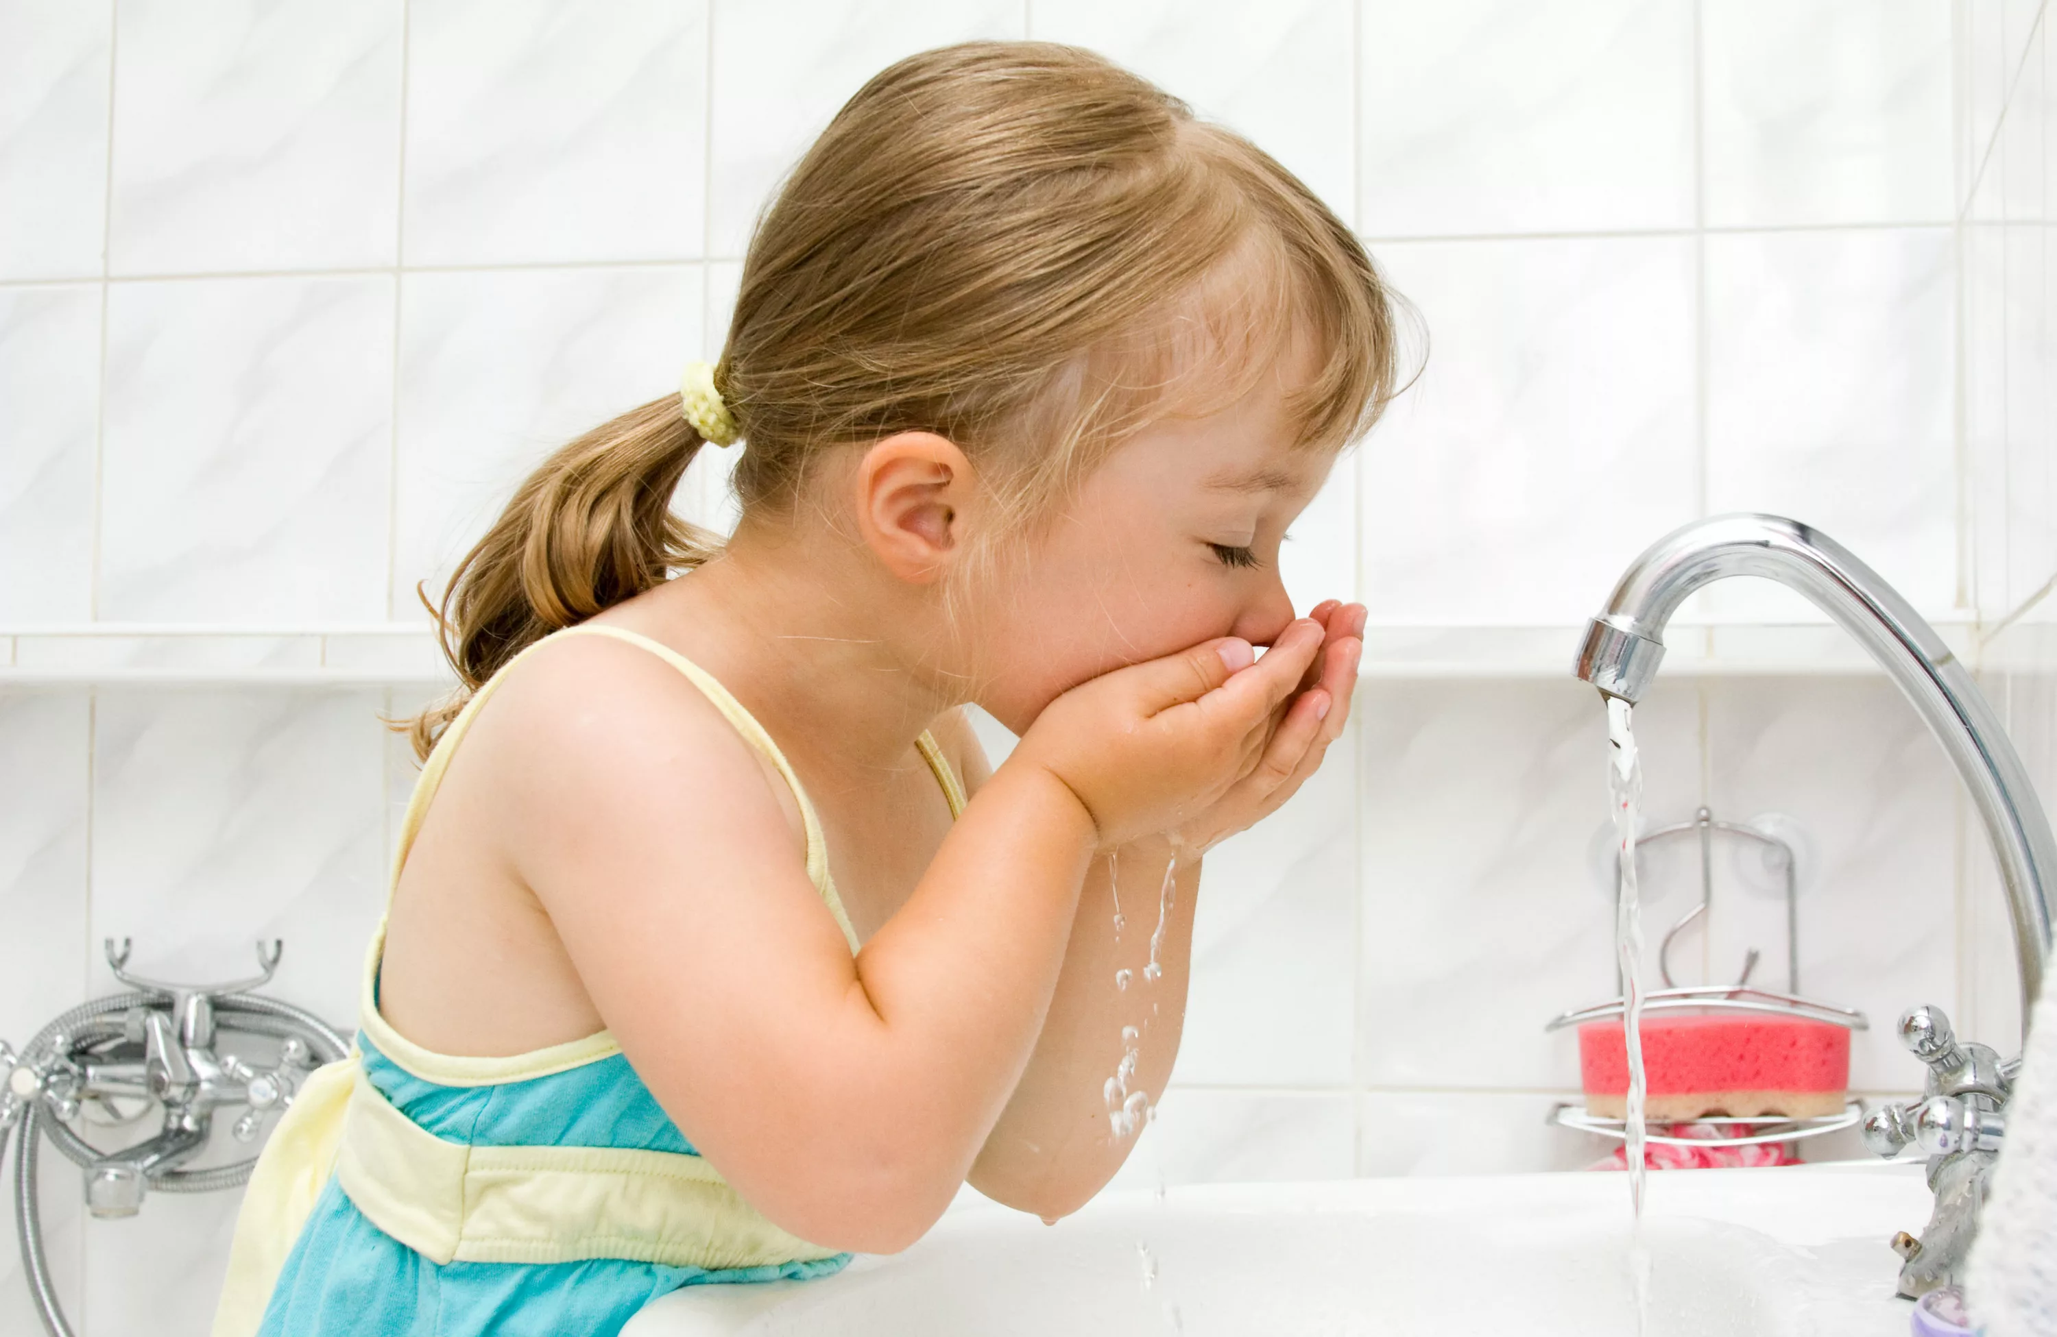
Анатомо-физиологические особенности преддошкольного периода
Кожа нежная, ранимая, требует постоянного тщательного ухода
Ребенка необходимо обучать навыкам самогигиены: подмывание, умывание, чистка зубов (к 3 годам); пользоваться горшком (после 1 года). Гигиеническая ванна в холодное время года может проводиться реже – 2 раза в неделю.

Slide 6
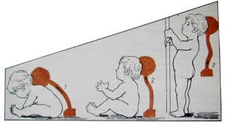
Костно-мышечная система
В костях сохраняется еще много хрящевой ткани, что обеспечивает их гибкость и подвижность. Однако при этом несформировавшиеся кости, в том числе и позвоночник, имеющий неустойчивые изгибы, легко искривляется и деформируется.

Slide 7
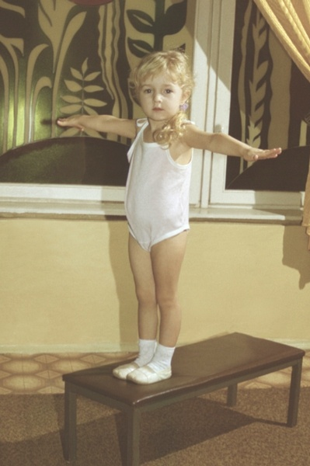
Для предупреждения деформации костей необходимо:
рациональное питание: (кальций и фосфор)
постоянный контроль за позой, осанкой, игрой, одеждой, обувью;
достаточная двигательная активность;
адекватная физическая нагрузка;
правильный подбор мебели: постель не должна быть мягкой.

Slide 8
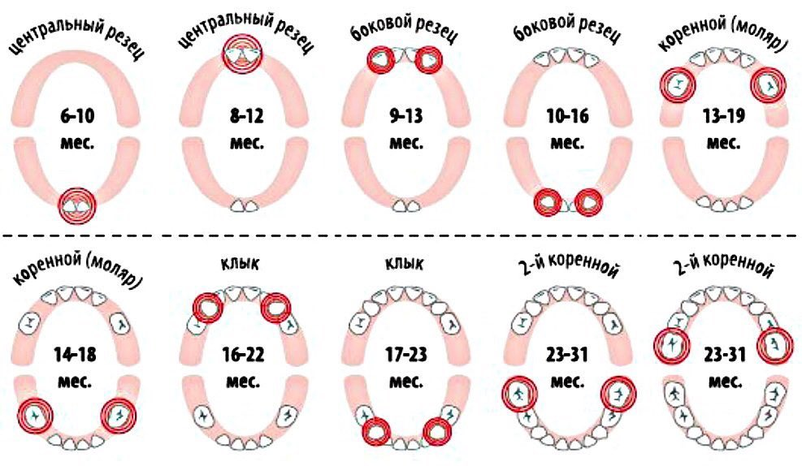
Количество зубов у ребенка до 24 месяцев можно подсчитать по формуле:
N = n – 8, где n – возраст в месяцах.

Slide 9
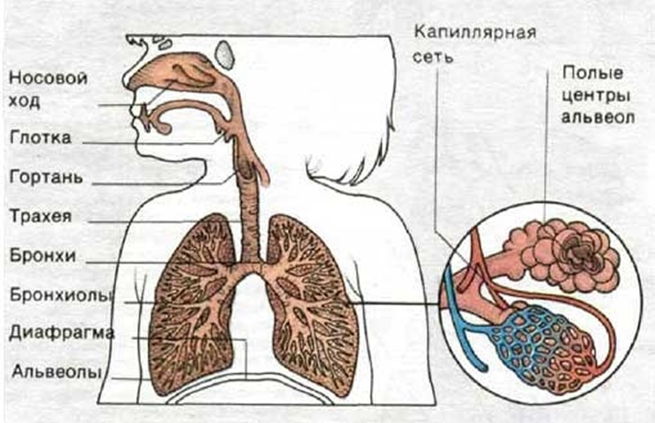
Органы дыхания
К 2-м годам формируются придаточные пазухи носа.
Дыхание становится более глубоким, тип дыхания до 2-х лет – диафрагмальный, после 2-х лет – смешанный.
Частота дыхательных движений в 3 года – 28-32. Сохраняется дыхательная аритмия
Дыхание пуэрильное – более громкое, чем у взрослого, слегка удлиненный выдох.

Slide 10
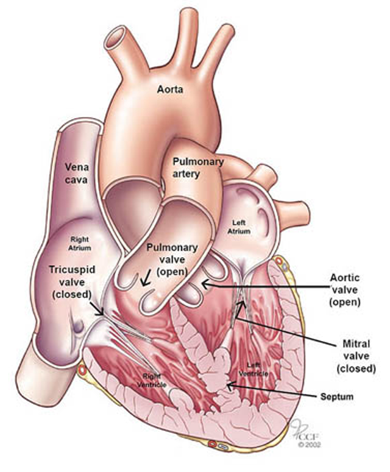
Сердечно-сосудистая система.
Частота сердечных сокращений в 1 год – 120 – 110 уд. в мин.
Формулы АД АД_{max} = 100 +n, где n – число лет;
АД_{min} = ½ maxАД + 10 до 2/3 от АД_{max}

Slide 11
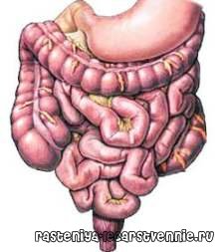
Пищеварительная система.
Совершенствуются функции – ферментативная, двигательная, всасывающая и т.д.
Поджелудочный сок, желчь вырабатываются в небольшом количестве.
Формируется полостное пищеварение.
Слизистая оболочка остается по прежнему уязвимой и при нарушении питания это проявляется симптомами диспепсии.

Slide 12
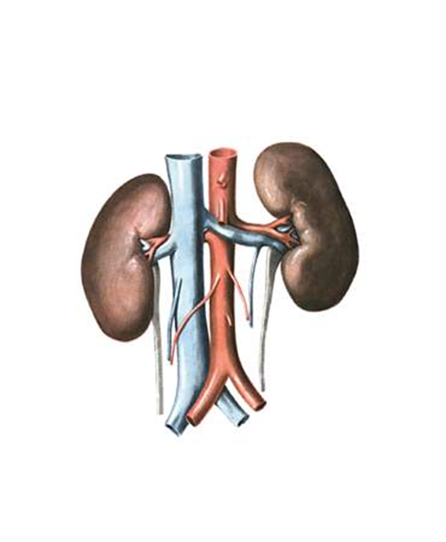
Мочевыделительная система.
Суточное количество мочи = 600 + 100 (n – 1);
где n – число лет ребенка; 600 – суточный диурез в 1 год.
Количество мочеиспусканий – 8-10 раз в сутки.
Относительная плотность мочи 1010-1020 ед.
Произвольное мочеиспускание формируется:
у девочек – к 1,5-2 годам;
у мальчиков – к 3-3,5 годам.

Slide 13
Рост и развитие ребенка. Физическое развитие
Р = 100 см - 8 (4 — n),
где Р – длина тела ребенка,
n — число лет
m = масса тела ребенка в 1 год + 2 кг х (n — 1),
где m — ожидаемая масса,
n — число лет

Slide 14
Окружность головы до 5 лет увеличивается по 1 см в год; в 5 лет = 50 см; затем увеличивается по 0,5 см в год.
Окружность груди увеличивается по 1,5 см в год до 10 лет; в 10 лет = 63 см; после 10 лет увеличивается на 3 см в год.

Slide 15
Нервно-психическое развитие
Нервно-психическая сфера и движение характеризуется дальнейшим развитием и созреванием, расширением условно-рефлекторных связей, становлением и развитием второй сигнальной системы – речи.
Дети этого возраста коммуникабельны, активно вступают в контакт, испытывая возрастающую потребность в общении. Они чрезвычайно любознательны, эмоциональны, проявляют привязанность к родителям. Привычки, закрепленные в этом возрасте, сохраняются на всю жизнь.

Slide 16
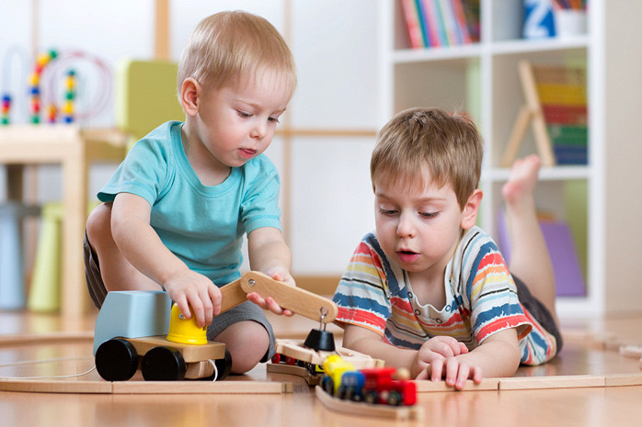
Детям до 3-х лет достаточно общения с членами семьи. Дети старше 3- х лет нуждаются в общении со сверстниками и способны организовать с ними совместные сюжетные и ролевые игры. 100 Поэтому целесообразно, чтобы ребенок с 3 лет посещал детское дошкольное учреждение.

Slide 17
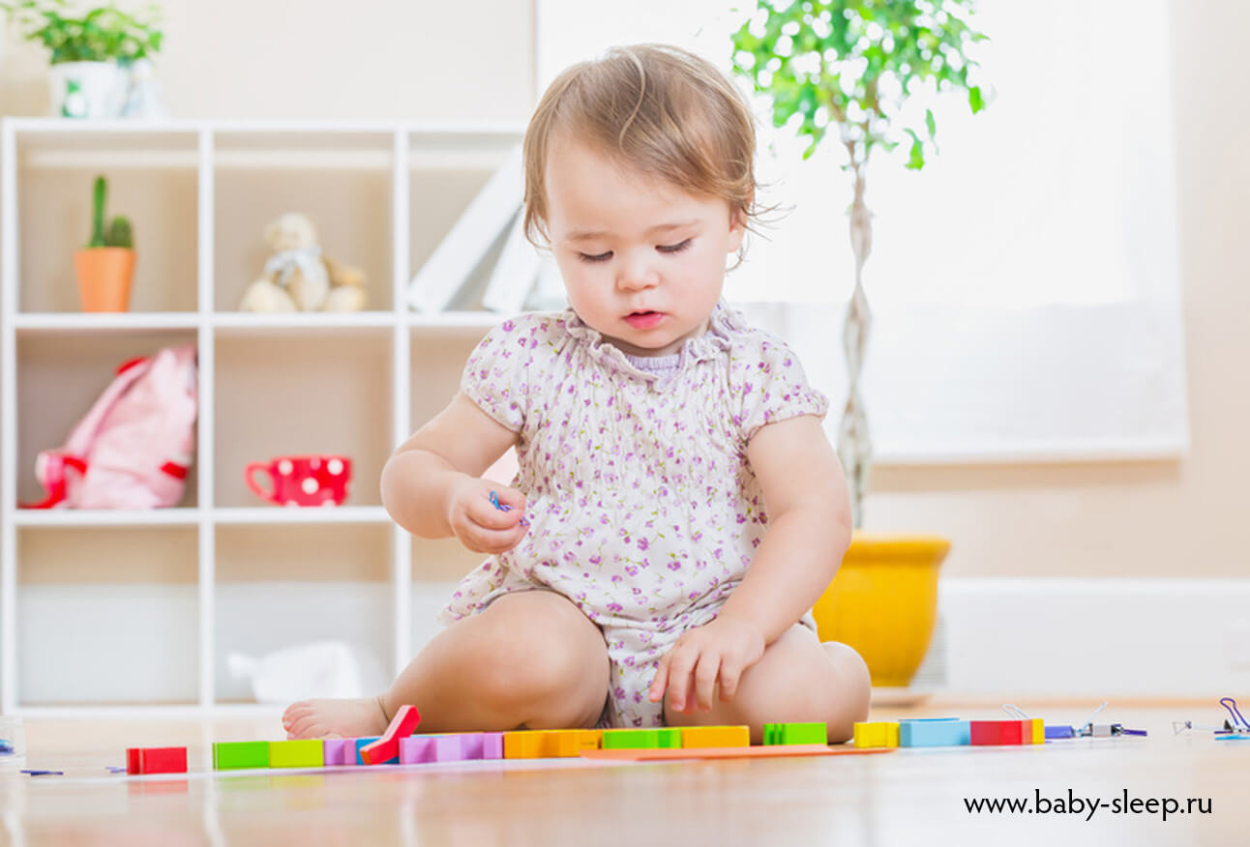
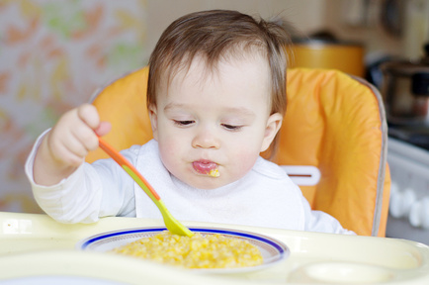
Ребенок в возрасте 1 год 3 месяца (15 месяцев)
Ходит длительно, не присаживаясь, меняет положение (приседает, наклоняется, поворачивается, пятится). Свободно играет с игрушками; запас понимаемых слов расширяется, произносит отдельные облегченные слова во время ярких эмоциональных переживаний; хорошо понимает просьбы и обращения. Самостоятельно ест густую пищу ложкой.

Slide 18
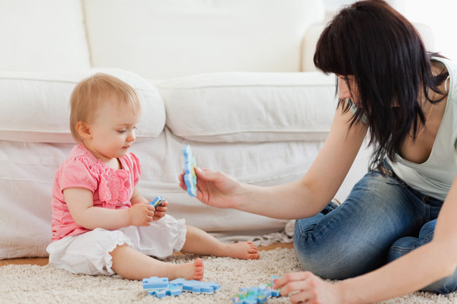
Ребенок в возрасте 1 год 6 месяцев (18месяцев)
Залезает на высокие предметы и самостоятельно спускается с них, перешагивает без поддержки через палку, лежащую на полу. Находит по слову среди нескольких схожих предметов два одинаковых по назначению. Различает три контрастные формы предметов (шар, куб, кирпичики, призма). Отражает в игре наблюдаемые действия. Словарный запас 30-40 слов. Самостоятельно ест жидкую пищу ложкой.

Slide 19
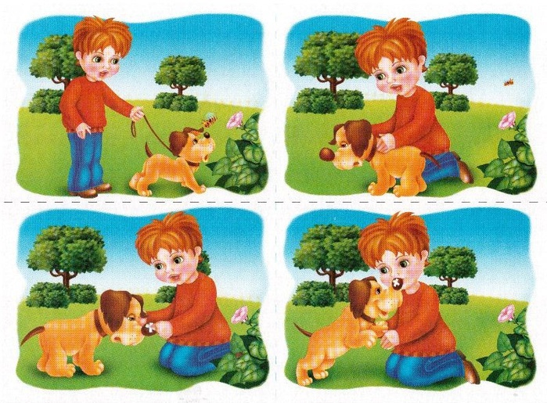
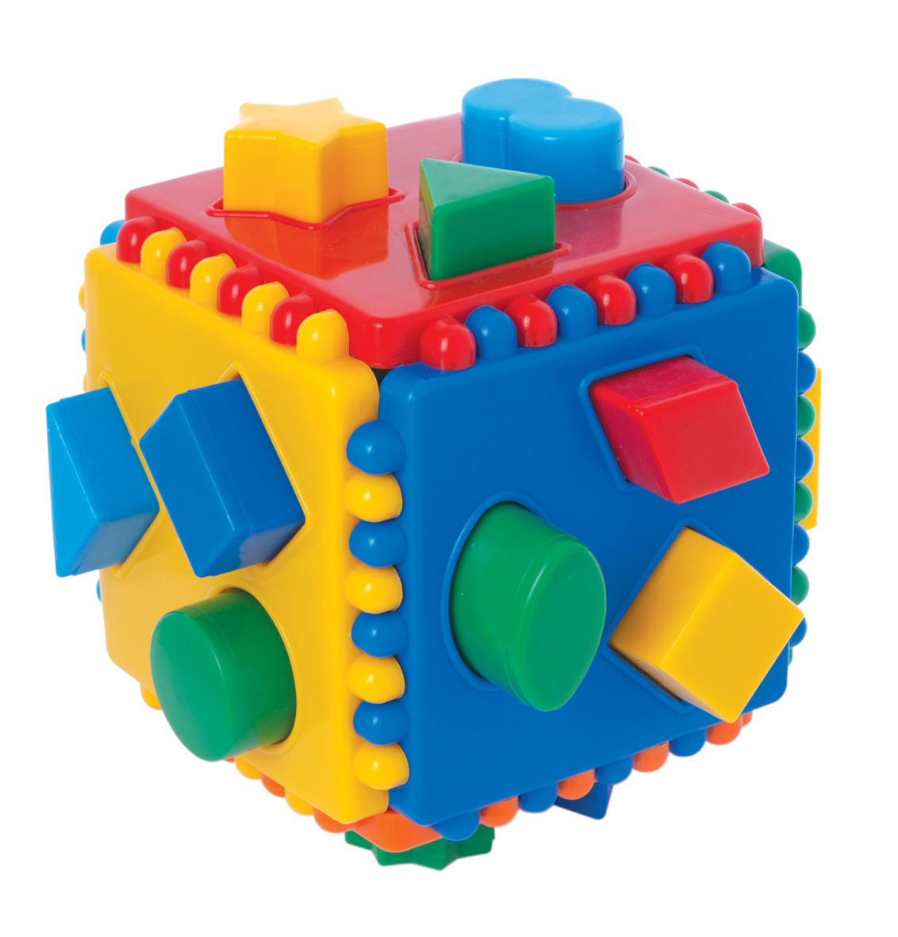
Ребенок в возрасте 1 год 9 месяцев (21 месяц)
Понимает несложный рассказ по сюжетной картинке, понимает вопрос взрослого о предметах и действиях, изображенных на картинках. Во время игры словами и двухсложными предложениями обозначает свои действия. Из 3-4 предметов разной формы по образцу и слову подбирает предмет такой же формы (например – к кубику кубик). Строит ворота, домик, скамейку. Ходит по ограниченной поверхности шириной 15-20 см, перешагивает приставным шагом через параллельно положенные на полу 3 палки. Частично снимает одежду с небольшой помощью взрослого (ботинки, шапку).

Slide 20
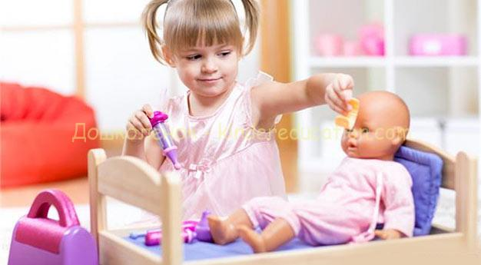
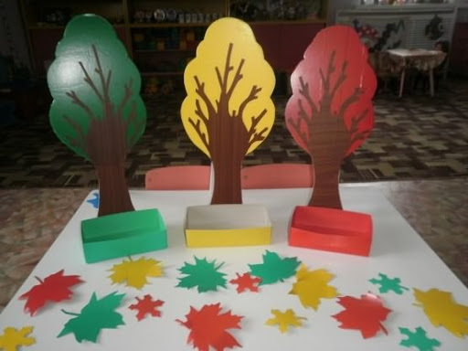
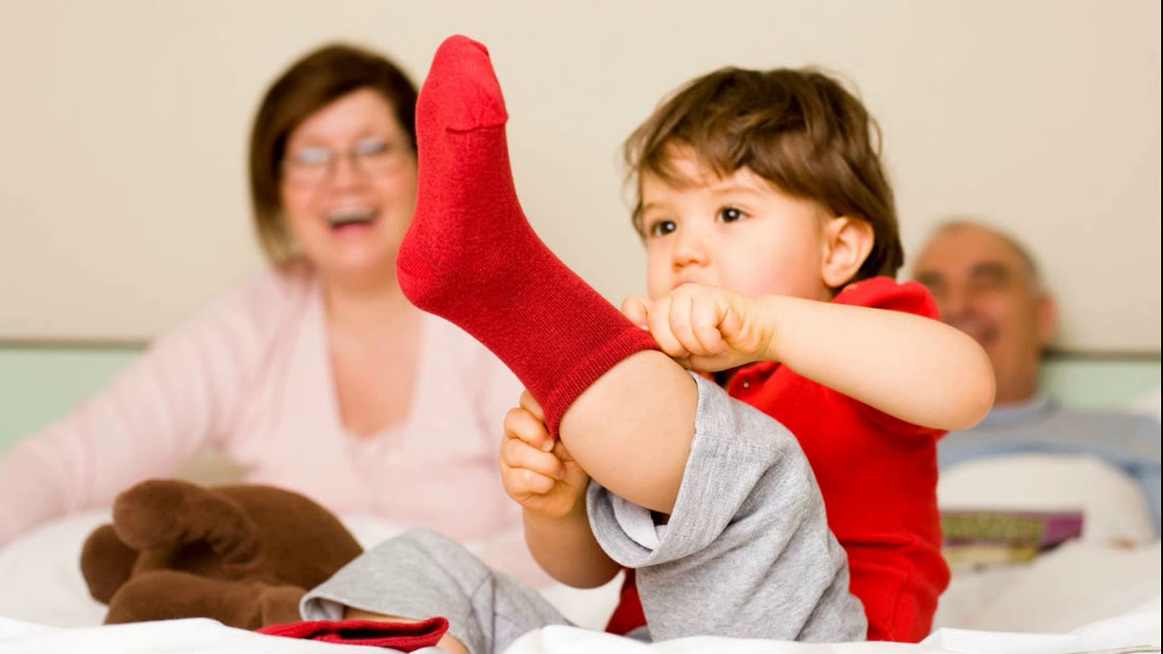
Ребенок в возрасте 2-х лет (24 месяца)
Понимает без иллюстраций короткий рассказ о ранее знакомых событиях. При общении со взрослыми пользуется трехсложными предложениями, употребляя прилагательные и местоимения. Словарный запас 200-300 слов. По образцу и просьбе взрослого находит предмет того же цвета (красны, синий, зеленый). Воспроизводит в игре ряд последовательных действий (куклу купает и вытирает). Ходит, бегает, играет мячом, собирает пирамиду, складывает 6 кубиков в домик, в разнообразные конструкции. Умеет держать карандаш – попытки рисовать. Разглядывает картинки, узнает животных, предметы, называет их. Преодолевает препятствия чередуя шаг, перешагивает без поддержки через палку или веревку, приподнятую над полом на 10 см. Частично одевает одежду (ботинки, шапку)с небольшой помощью взрослого.

Slide 21
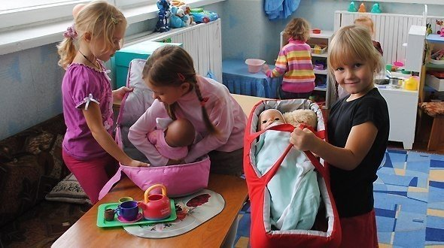
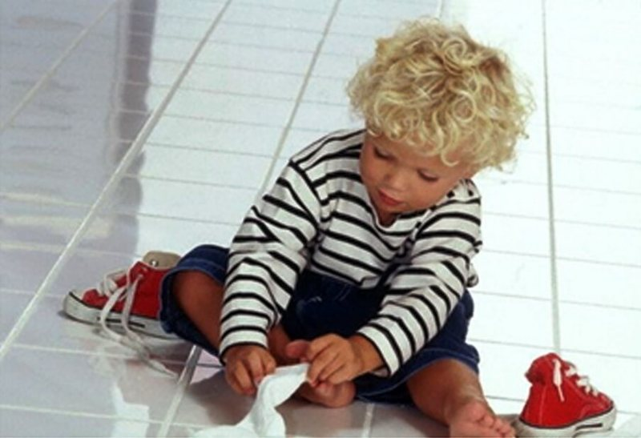
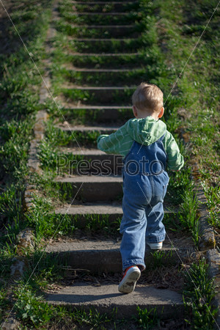
Ребенок в возрасте 2 года 6 месяцев
Строит предложения из 3-х и более слов. Появляются вопросы: “Где?”, “Когда?”. Подбирает по образцу разнообразные предметы основных цветов. Игра носит сюжетных характер, в играх действует взаимосвязано и последовательно (кормит кукол, укладывает их спать). Самостоятельно делает простые сюжетные постройки и называет их. Самостоятельно одевается, но еще не умеет застегивать пуговицы и завязывать шнурки. Перешагивает через палку или веревку, приподнятую от пола на 15-20 см (идет по лестнице), перепрыгивает через палку, лежащую на полу.

Slide 22
Ребенок в возрасте 3-х лет
Словарный запас 1200-1300 слов, начинает употреблять сложные придаточные предложения, пересказывает небольшое стихотворение, появляются вопросы: “Почему?”, “Когда?”.
В своей деятельности использует правильно геометрические фигуры по назначению. Называет четыре основных цвета и форму предметов.
Дети интересуются окружающим, задают много вопросов. Любят рисовать, могут нарисовать круг, крест, рассматривают картинки, считают до трех.
Самостоятельно одевается, может застегнуть пуговицы, завязывать шнурки с небольшой помощью взрослого. Пользуются салфеткой по мере необходимости, без напоминания. Стоит на 1-ой ноге, едет на 3-х колесном велосипеде, проходит по узким предметам. Самостоятельно ест, умывается, начинает чистить зубы. Хорошо понимает отношение взрослых к нему и между собой. Появляются элементы ролевой игры (например при игре с куклой говорит: “Я – мама, я – доктор”).

Slide 23
Универсальные потребности ребенка, способы их удовлетворения
Потребности ребенка этого периода складываются из физиологических, безопасности, социальных
Наиболее активное влияние на формирование здоровья этого возраста оказывают социальные и средовые факторы:
санитарно-гигиеническая культура семьи;
организация режима;
закаливающие мероприятия;
режим питания.

Slide 24
Режим дня должен строиться с учетом определенного чередования по часам питания, игры, бодрствования, прогулки.
Максимально непрерывная продолжительность бодрствования 3,5-4,5 часа. Суточный сон 13-14 часов, из них 3 часа должен составлять дневной сон. До 1,5 лет дневной сон должен быть 2 раза по 1,5 часа.
Длительность сна можно подсчитать по формуле:
16 – ½ n, где n – число лет ребенка.
Ребенка необходимо укладывать в одно время, что способствует выработке привычки и научит готовиться ко сну: раздеться, аккуратно сложить одежду, воспользоваться горшком, умыться.

Slide 25
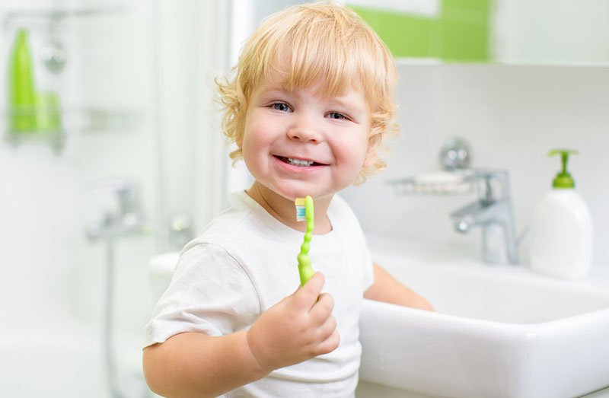
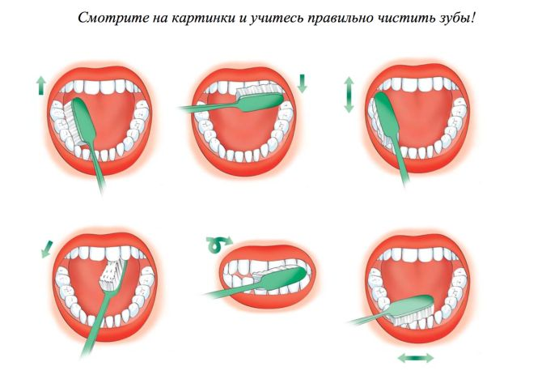
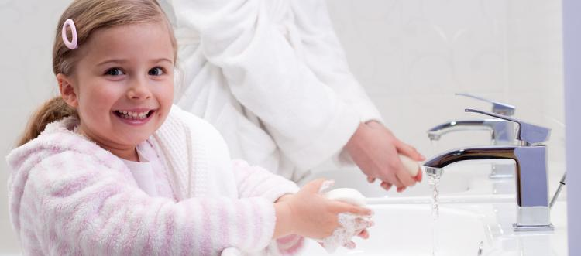
Уход за ребенком
Комната должна быть светлой, проветриваться. Температура в комнате 20оС, чистота. Необходимо проводить влажную уборку. У ребенка должна быть отдельная кровать, матрац лежать на деревянном щите.
С 1,5 лет приучить ребенка умываться самостоятельно, полоскать рот, с 3-х лет – чистить зубы, при этом вода должна быть комнатной температуры. Предметы гигиены должны быть индивидуальные. Своевременно обрабатывать ногти.

Slide 26
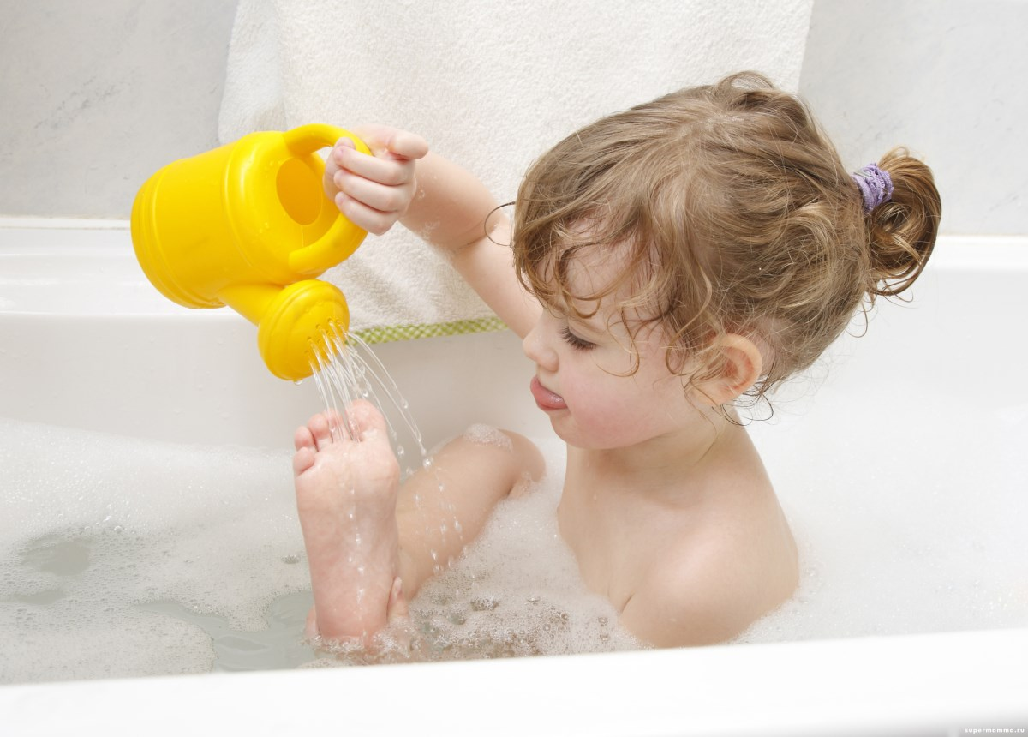
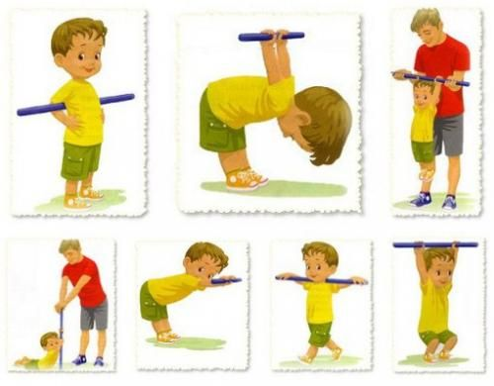
Температура воды при купании 36оС, продолжительность 8-10 минут, постепенно увеличивая время до 10-20 минут к 3-м годам. Купать 2-3 раза в неделю.
Белье ребенка следует стирать отдельно от взрослого, детским мылом.
Обязательно следить за осанкой ребенка.

Slide 27
Распределение пищи по объему в течение дня у детей до 1,5 лет равномерное 5 раз в сутки.
После 1,5 лет ребенка переводят на 4-х разовое питание
Суточный рацион распределяется следующим образом:
1) завтрак – 20-25%;
2) завтрак (полдник) – 10-15%;
3) обед – 35-40
4) ужин – 20-25%.

Slide 28
Подготовка к поступлению в детское дошкольное учреждение (ДДУ)
Максимально приблизить домашний режим к режиму ДДУ.
2. Ликвидировать вредные привычки: укачивание, кормление из бутылочки, пользование пустышкой и т.д.
3. Выработать основные навыки опрятности и самообслуживания: произвольное мочеиспускание и дефекации, самостоятельное умывание, одевание, пользование столовыми приборами и т.д.
4. Провести вакцинацию в полном объеме для данного возраста, которая должна быть закончена за 1 месяц до поступления в ДДУ или через 1,5-2 месяца после, при хорошем состоянии здоровья.
5. Провести оздоровительные мероприятия, если у ребенка имеется анемия, диатез, частые острые респираторно-вирусные инфекции и т.д.
6. Провести санитарно-просветительную работу с родителями.
7. Постепенно увеличивать длительность пребывания ребенка в ДДУ: – в течение 1-ой недели – 3-4 часа в день (до обеда); – в течение 2-ой недели – 5-6 часов в день (до дневного сна); – с 3-ей недели – 8-9 часов, т.е. полный день.

Slide 29
Контрольные вопросы для закрепления:
1. Назовите продолжительность и основную особенность периода молочных зубов.
2. Какие разные периоды объединяет этот период детского возраста?
3. Какие меры необходимо применять для предупреждения деформации костей ребенка? 4. Назовите формулы нарастания массы в преддошкольном возрасте.
5. Назовите формулы увеличения роста в преддошкольном возрасте. 6. Какие процессы характеризуют развитие нервной системы ребенка от 1 до 3 лет?
7. Какие новые потребности появляются в ясельном возрасте?
8. Перечислите факторы, влияющие на здоровье ребенка преддошкольного возраста.
9. Назовите формулу расчета сна ребенка от 1 до 3 лет.
10. Перечислите принципы питания детей от 1 до 3 лет.

